Slide 1

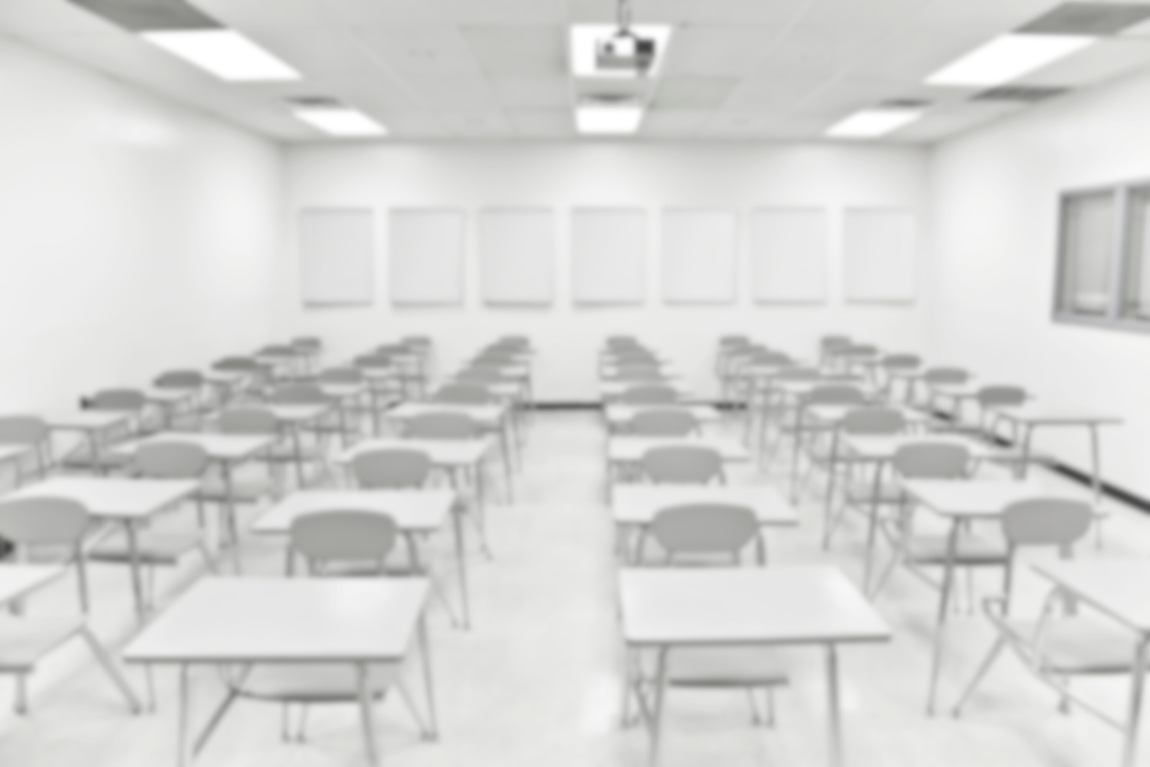



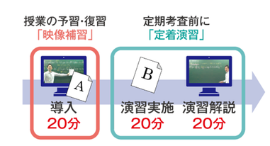

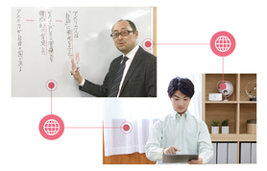
高得点への最短ルート
J-WING
幅広い科目
ICT
教材
経験豊富な
講師陣
J-WINGは「映像授業」と「自ら学ぶための仕組み」で一人ひとりの「学び」を応援します
インプットからアウトプットまで。確実に身につく
「J-WING」とは？
「J-WING」の学習サイクル
20分の短い映像授業と教室での進捗管理を組み合わせた、高校生向けの生徒管理型指導システム 。
個々の学力や目標に合わせ、年間を通じた学習計画の作成から実行までを教室長が伴走し、確実な成績向上を支援します 。
教室長
がサポートします
「通塾日」を活用してスケジュール・進捗管理からモチベーションアップまで、心強い味方がサポート

Slide 2
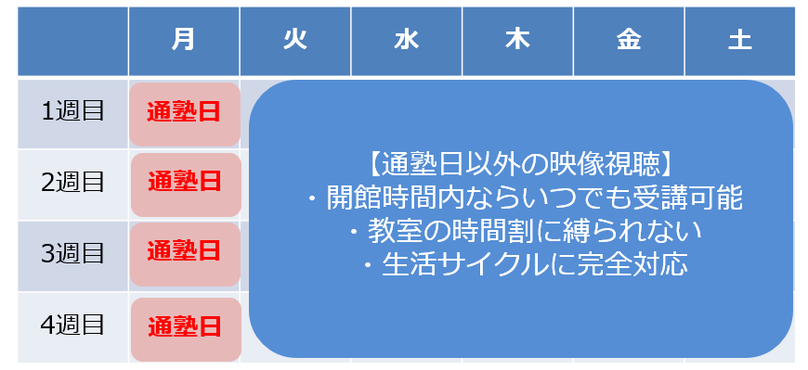
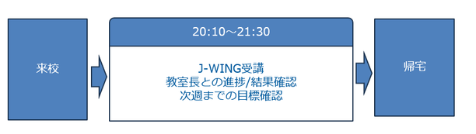
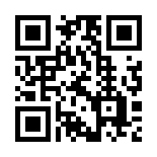
通塾イメージ
【月間】
教室長が、1年間での受講完了から逆算した月次目標を設定し、進捗を管理
・通塾日：教室長による週に1回の進捗/結果
・通塾日”以外”：いつでも受講可能。教室長と決めた目標をクリアするために必要な学習時間をもとに教室で勉強する日を決める。
【1日（通塾日）】
例）月曜日20:10～21:30を通塾日とした場合 ※面談は80分の中で実施。終了後は学習
■面談で行うこと
・進捗確認：教室長と決めた目標に対しての進み具合を確認
・結果確認：問題の正誤状況と解き直しのプロセスが正しいかを確認
・進度が遅れている場合は教室長から受講時間を増やすことを提案
授業料
基本料金
定期テストパック
学年 | 1教科 | 1講座 当たり | 合計
高1 | 8,800円 | 5,500円 | 14,300円
高2 | 8,800円 | 6,600円 | 15,400円
高3 | 8,800円 | 7,700円 | 16,500円
教科内の講座を受け放題。幅広く学習したい方におすすめ。
※指定講座のみ選択可。別資料「講座一覧」からご確認ください
学年 | 教科数 | 教科 | 合計
高1 | 1教科 | 英or数 | 〇〇,〇〇〇円
 | 2教科 | 英数 | 〇〇,〇〇〇円
高2 | 1教科 | 英or数 | 〇〇,〇〇〇円
 | 2教科 | 英数 | 〇〇,〇〇〇円
高3 | 1教科 | 英or数 | 〇〇,〇〇〇円
 | 2教科 | 英数 | 〇〇,〇〇〇円
高３生限定一般選抜対策パック
一般選抜対策に必要な科目をすべて受講できるパック。
※全科目受講可能・サブスク
※1対2個別指導とのセット受講限定
科目 | 授業料
英数国理社 | 38,500円
詳細はお近くの城南コベッツ
までお問い合わせください。

